Slide 1

随机过程与排队论
信息与软件工程学院
顾小丰
Email：guxf@uestc.edu.cn
2026年11月8日

Slide 2
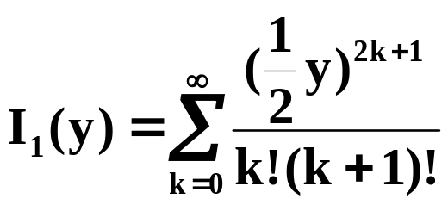
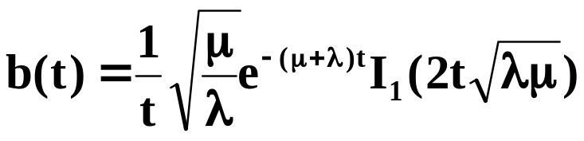
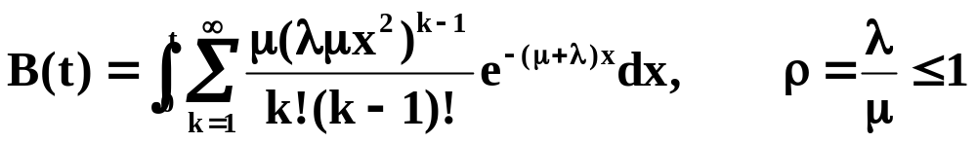
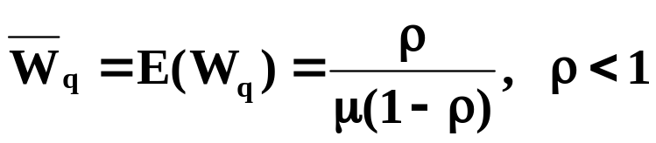
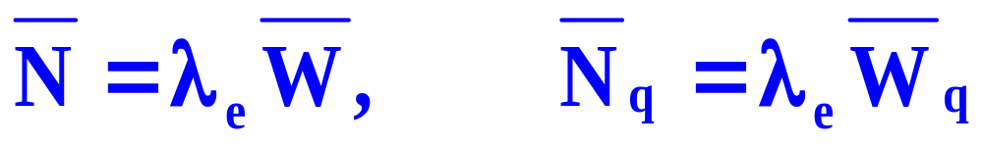
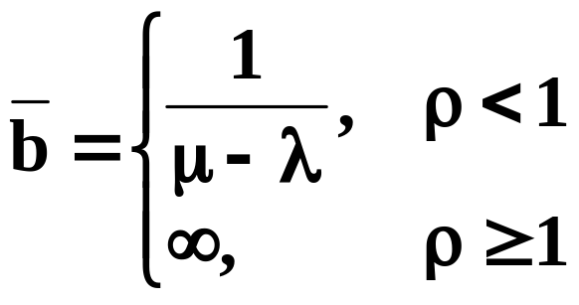
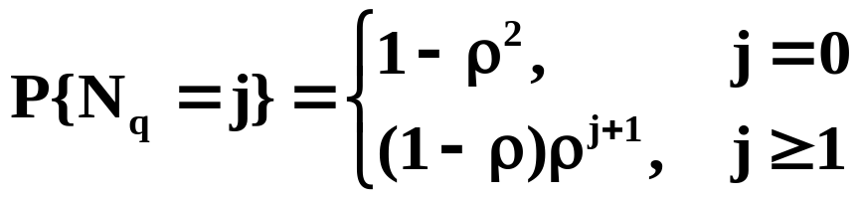
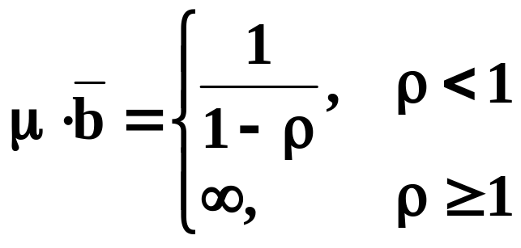

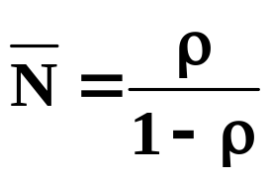
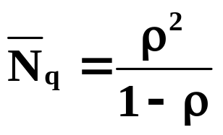
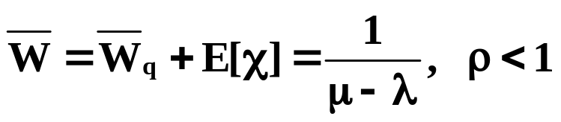
上一讲内容回顾
无限源的简单排队系统—M/M/1/∞
  问题的引入
  队长
  等待时间与逗留时间
  Little公式
  忙期
  输出过程
忙期长度的概率密度
忙期长度的分布函数
平均忙期长度 一个忙期中所服务的平均顾客数
顾客到达为参数λ(λ>0)的泊松过程，即相继到达的间隔时间序列{τ_{n}，n≥1}独立、服从参数为λ(λ>0)的负指数分布F(t)＝1-e^{-λt}，t≥0；
顾客所需的服务时间序列{χ_{n},n≥1}独立、服从参数为μ(μ>0)的负指数分布G(t)＝1-e^{-μt}，t≥0；
系统中只有一个服务台；
容量为无穷大，而且到达过程与服务过程彼此独立。
{N(t)，t≥0}是可列无限状态E＝{0,1,2,…}上的生灭过程
队长分布：p_{j}＝(1-ρ)ρ^{j}，j=0,1,2,… ρ<1
等待队长分布：
平均队长： 平均等待队长：
等待时间分布函数：W_{q}(t)=1-ρe^{-μ(1-ρ)t}，t≥0, ρ<1
平均等待时间：
逗留时间分布函数：
平均逗留时间：
信息与软件工程学院 顾小丰
39－<number>

Slide 3
本讲主要内容
具有可变输入率的M/M/1/∞
  问题的引入
  队长
  等待时间与逗留时间
  Little公式
具有可变服务率的M/M/1/∞
  问题的引入
  队长
  等待时间与逗留时间
M/M/∞排队系统
  问题的引入
  队长
  等待时间与逗留时间
信息与软件工程学院 顾小丰
39－<number>

Slide 4
§5.2 具有可变输入率的M/M/1/∞
在实际中，尽管顾客源源不断到达，但并不一定进入排队系统接受服务。常见的一种现象就是到达的顾客看到系统空闲或者等待的顾客不多则进入系统接受服务，看到前面排着长对时则产生犹豫，考虑是否排队接受服务，这样，如果排队人数少时进入系统接受服务的可能性就大，排队人数多则进入系统接受服务的可能性就小。顾客进入系统接受服务的可能性大小可用一概率表示，一般情况下是队长的函数。
信息与软件工程学院 顾小丰
39－<number>

Slide 5
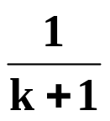
1.问题的叙述
顾客到达为参数λ(λ>0)的泊松过程 ；
顾客到达看到队长为k时，进入系统的概率为a_{k}(0＜a_{k}＜1)，1＝a₀＞a₁＞…＞a_{k}→0(k→∞)，即排队越长进入的可能性越小(令a_{k}＝ )；
顾客所需的服务时间序列{χ_{n},n≥1}独立、服从参数为μ(μ>0)的负指数分布；
系统中只有一个服务台；
容量为无穷大，而且到达过程与服务过程彼此独立。
信息与软件工程学院 顾小丰
39－<number>

Slide 6
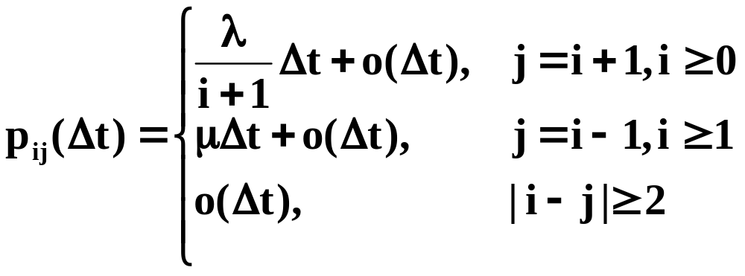
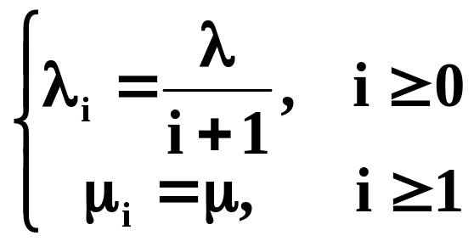
2.队长
我们仍用N(t)表示在时刻t系统中的顾客数，令
p_{ij}(Δt)＝P{N(t+Δt)＝j|N(t)＝i}，i,j＝0,1,2,…
则类似§5.1中p_{ij}(Δt)的推导，有
于是，{N(t)，t≥0}是E＝{0,1,2,…}上的生灭过程，其参数为
信息与软件工程学院 顾小丰
39－<number>

Slide 7
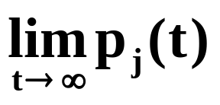

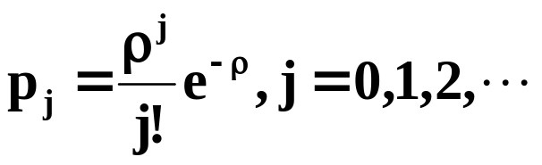
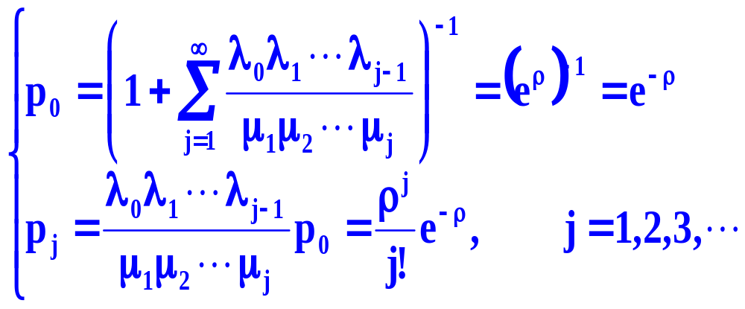
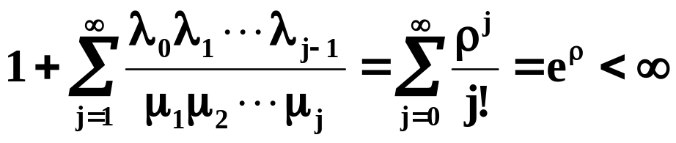
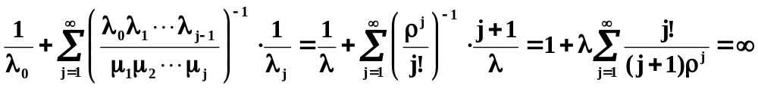
定理
定理 令p_{j}＝ ，j=0,1,2,…，则对一切ρ＝ ，
{p_{j}，j≥0}存在，与初始条件无关，且
构成参数为ρ的泊松概率分布。
证明 对一切ρ＝ ，显然有
所以{p_{j}，j≥0}存在，与初始条件无关。再根据生灭过程的平稳分布公式易得结果。
信息与软件工程学院 顾小丰
39－<number>

Slide 8
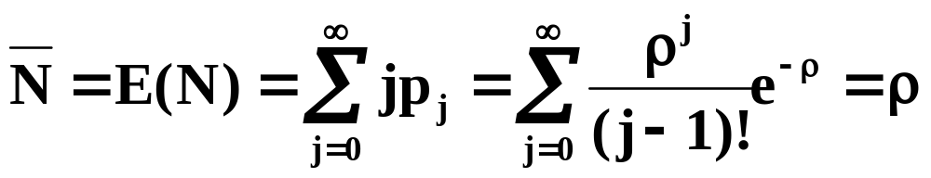
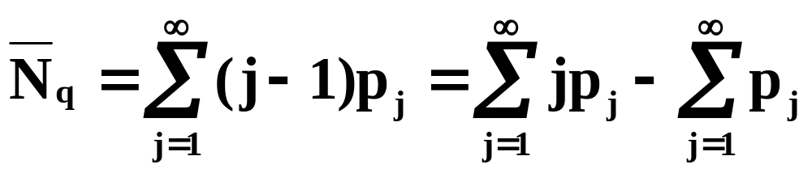
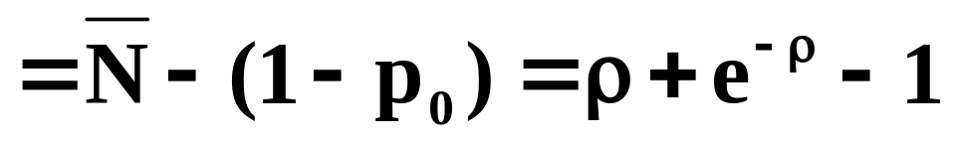
结论
在统计平衡的条件下，有
平均队长
平均等待队长
信息与软件工程学院 顾小丰
39－<number>

Slide 9
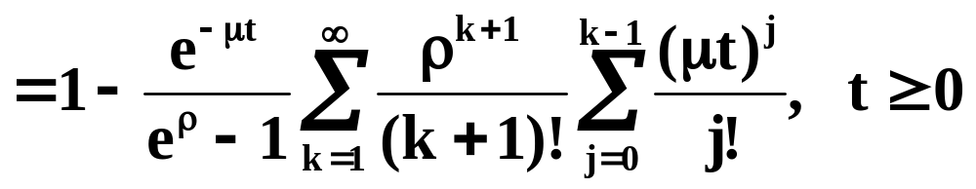
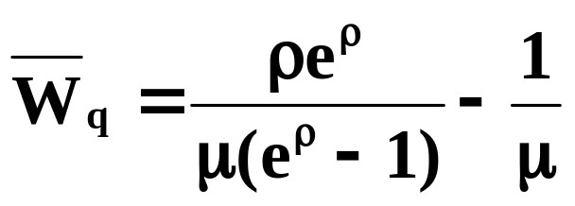
3.等待时间与逗留时间
假定顾客是先到先服务。此处的等待时间是指
到达且进入系统接受服务的顾客的等待时间。
定理 在统计平衡下，进入系统接受服务的顾客的等待时间分布函数为：
W_{q}(t)＝P{W_{q}≤t}
平均等待时间为：
信息与软件工程学院 顾小丰
39－<number>

Slide 10
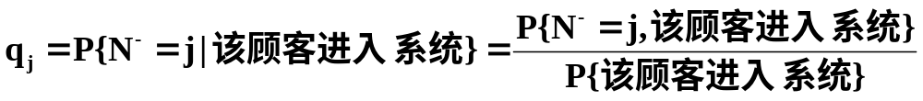
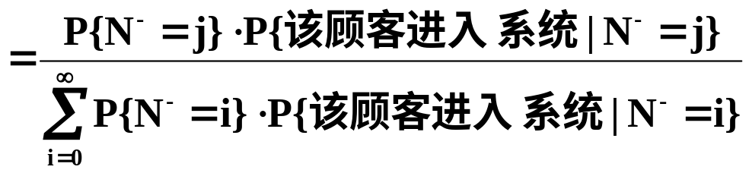
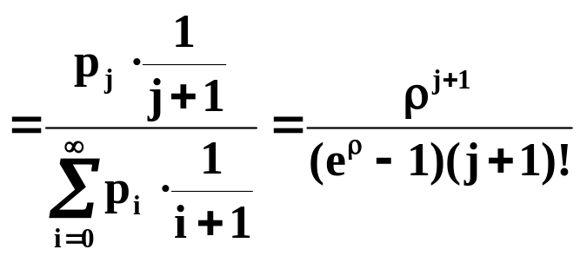
证明
设p_{j}⁻表示到达的顾客看到系统中有j个顾客的平稳概
率。对于M/M/1/∞排队系统，有
p_{j}⁻＝p_{j}，j=0,1,2,…
但是，此处到达的顾客不一定进入系统，因此，若令q_{j}表示到达且进入系统的顾客看到有j个顾客的平稳概率，则
信息与软件工程学院 顾小丰
39－<number>

Slide 11
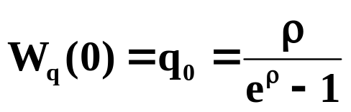
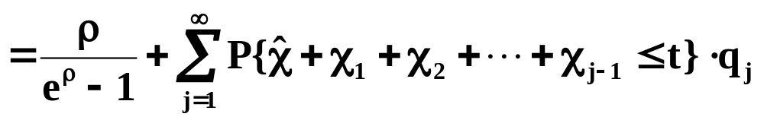
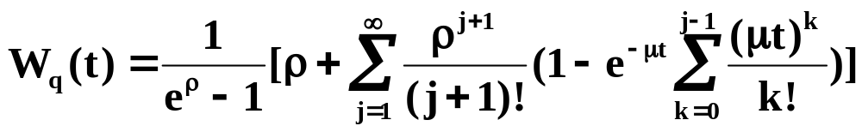
证明(续1)
于是，当t=0时，有
当t＞0时，有
^
其中，χ表示正在接受服务的顾客的剩余服务时间，χ_{i}为排队中第i个顾客的服务时间(1≤i≤j-1)。显然，χ,χ₁,χ₂,…,χ_{j-1}相互独立、服从参数为μ的负指数分布，即χ+χ₁+χ₂+…+χ_{j-1}服从参数为μ的j阶爱尔朗分布，于是
^
^
信息与软件工程学院 顾小丰
39－<number>

Slide 12
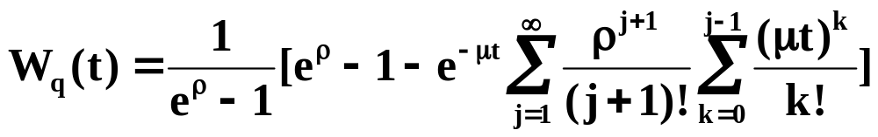
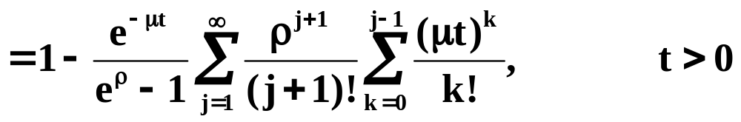
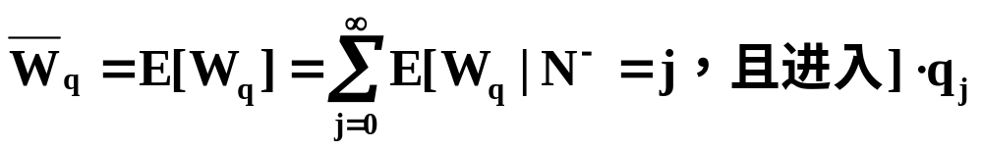
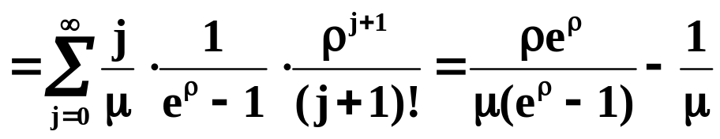
证明(续2)
该顾客的平均等待时间等于对中的j个顾客的平均服务时间，服从参数为μ的j阶爱尔朗分布
而平均等待时间为
参数为μ的j阶爱尔朗分布的数学期望为j/μ
信息与软件工程学院 顾小丰
39－<number>

Slide 13
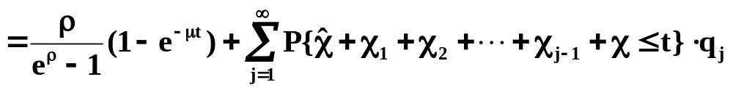
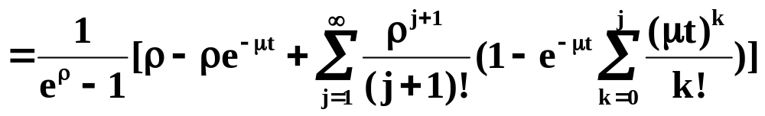
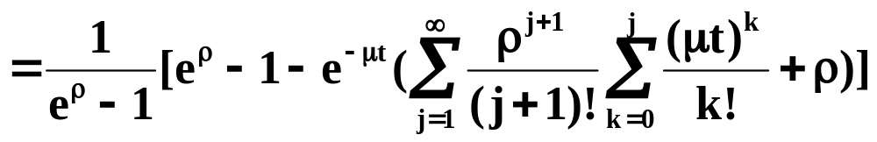
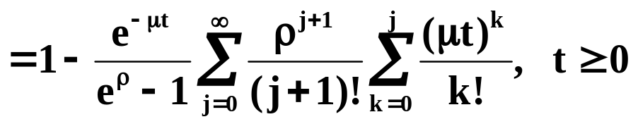
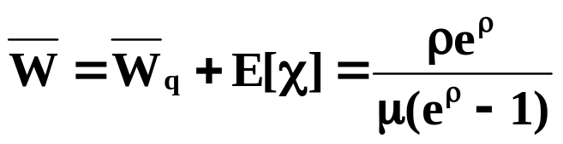
逗留时间
类似地，顾客的逗留时间的分布函数为
平均逗留时间为
信息与软件工程学院 顾小丰
39－<number>

Slide 14
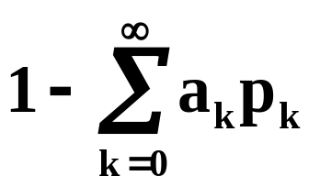
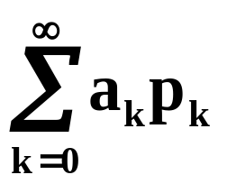
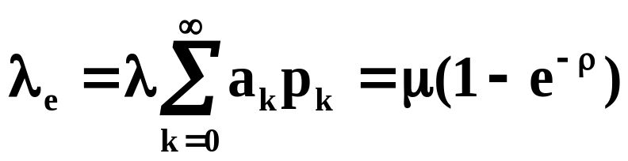
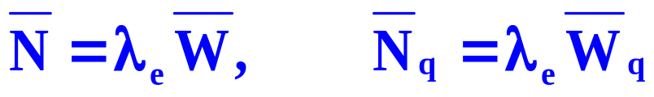
Little公式
对于可变输入率的排队系统，由于一部分到达的顾客
没有进入系统而造成流失，流失的大小可用概率表示。显然，顾客到达时，发现系统有k个顾客而离去的概率为1-a_{k}，因此顾客到达没有进入系统而流失的概率为
相反地，一个顾客到达而进入系统的概率为
单位时间内到达且进入系统的平均顾客数为
可以验证，在该系统中，Little公式成立，即
信息与软件工程学院 顾小丰
39－<number>

Slide 15
§5.3 具有可变服务率的M/M/1/∞
在实际中，当服务台前出现排队时，排队的长短往往直接影响服务员的工作效率。一般讲，当排队过长时服务员会提高服务速度，另一方面，对一个不熟练的服务员，当看到对长太长时可能慌张而降低了服务率。
信息与软件工程学院 顾小丰
39－<number>

Slide 16
1.问题的叙述
顾客到达为参数λ(λ＞0)的泊松过程 ；
顾客所需的服务时间序列{χ_{n},n≥1}独立、服从负指数分布，具有两个服务率μ’₁、μ’₂(0＜μ’₁＜μ’₂)，当对长＜m（m是一个固定的正整数）时，服务员用速率μ’₁工作，当对长≥m时，服务员用速率μ’₂工作；
系统中只有一个服务台；
容量为无穷大，而且到达过程与服务过程彼此独立。
信息与软件工程学院 顾小丰
39－<number>

Slide 17
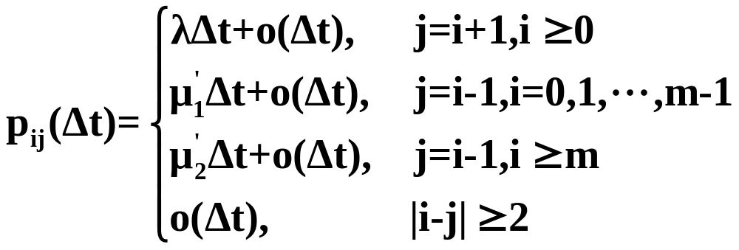
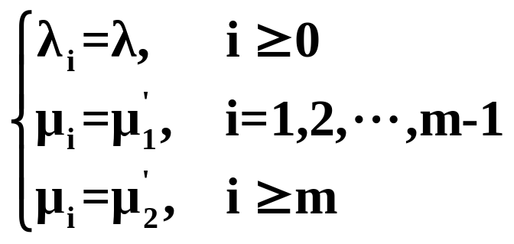
2.队长
用N(t)表示在时刻t系统中的顾客数，令
p_{ij}(Δt)＝P{N(t+Δt)＝j|N(t)＝i},i,j＝0,1,2,…
则类似§5.1中p_{ij}(Δt)的推导，有
于是，{N(t)，t≥0}是E＝{0,1,2,…}上的生灭过程，其参数为
信息与软件工程学院 顾小丰
39－<number>

Slide 18
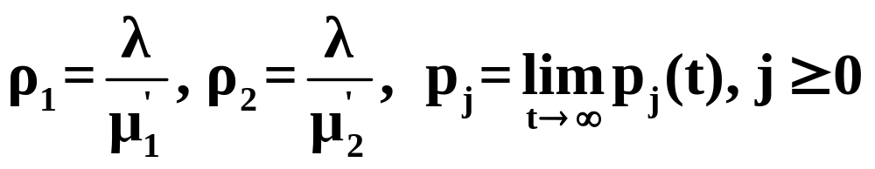
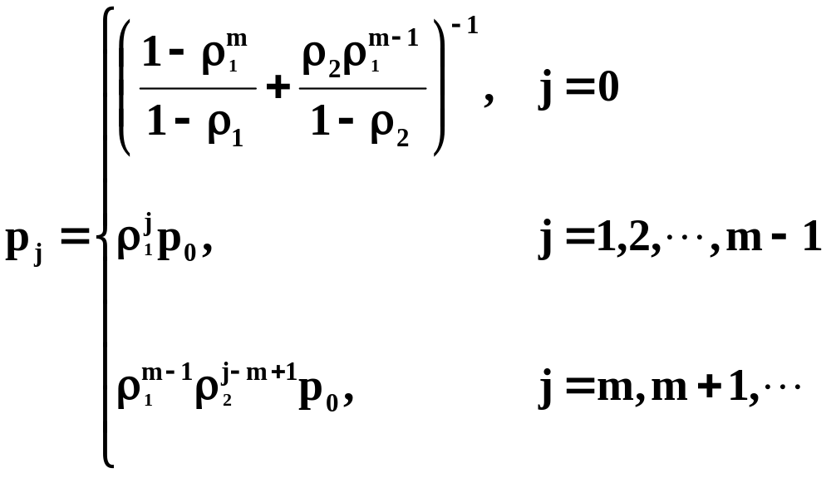
定理
令
，则
当ρ₂≥1时，p_{j}＝0，j=01,2,…
当ρ₂＜1时，{p_{j}，j≥0}存在，与初始条件无关，且
信息与软件工程学院 顾小丰
39－<number>

Slide 19
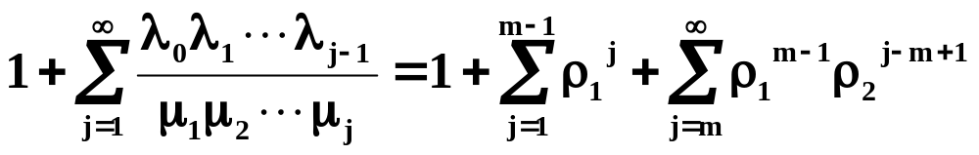
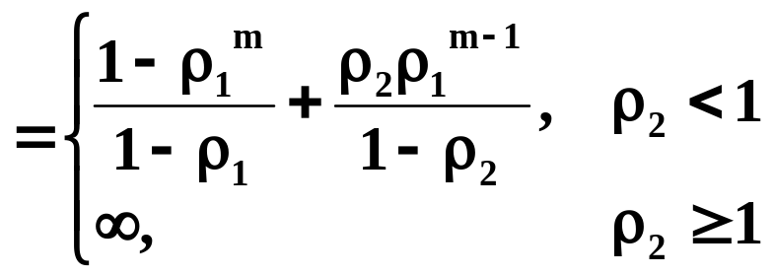
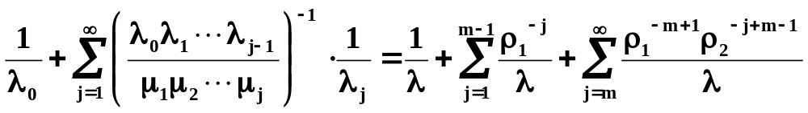

证明
因为
信息与软件工程学院 顾小丰
39－<number>

Slide 20


证明(续)
所以，当ρ₂≥1时，p_{j}＝0，j=01,2,…
当ρ₂＜1时，{p_{j}，j≥0}存在，与初始条件无关，且
信息与软件工程学院 顾小丰
39－<number>

Slide 21



结论
在统计平衡的条件下，有
平均队长为
平均等待队长为
信息与软件工程学院 顾小丰
39－<number>

Slide 22

3.等待时间与逗留时间
假定顾客是先到先服务。由于服务率是可变的，因此
顾客的服务时间与该顾客接受服务时系统的队长有关，这样就不能使用前面的方式来讨论等待时间的分布函数。但是，在统计平衡下，顾客服务完毕离开系统时留在系统中的顾客数（不包括该离去的顾客）等于在该顾客的逗留时间内到达的顾客数，即
p_{j}⁺＝P{N⁺=j}＝P{在逗留时间W内到达j个顾客}
由于当队长＜m时，接受服务的顾客的服务时间服从参数为μ₁的负指数分布，当对长≥m时，其服务时间服从参数为μ₂的负指数分布，因此在统计平衡下，某个顾客的服务时间分布依赖于当时的队长。
信息与软件工程学院 顾小丰
39－<number>

Slide 23




结论
在统计平衡下，有 p_{j}⁺＝p_{j}，j=0,1,2,…
顾客在系统中的平均逗留时间为
顾客在系统中的平均等待时间为（由Little公式）
顾客在系统中接受的平均服务时间为
信息与软件工程学院 顾小丰
39－<number>

Slide 24
§5.4 M/M/∞排队系统
在多个服务台的排队系统中，最简单的是服务台有足够多的情形，此时到达的每一个顾客都不需要等待而立即接受服务，因此系统不会出现排队现象，如自服务系统、收听无线电广播系统、急诊救护车对系统、收看电视系统等都可以近似看成这种系统。
信息与软件工程学院 顾小丰
39－<number>

Slide 25
1.问题的叙述
顾客到达为参数λ(λ＞0)的泊松过程 ；
顾客所需的服务时间序列{χ_{n},n≥1}独立、服从参数为μ(μ＞0)的负指数分布；
系统中有无穷多（足够多）服务台，每个服务台是并行独立进行服务的。
信息与软件工程学院 顾小丰
39－<number>

Slide 26
2.队长
我们用N(t)表示在时刻t系统中的顾客数，
此时也表示系统中正在忙的服务台个数，令
p_{ij}(Δt)＝P{N(t+Δt)＝j|N(t)＝i}，
i,j＝0,1,2,…
下面分别计算
P_{i,i-1}(Δt)， i＝1,2,…
p_{i,i＋1}(Δt)， i＝0,1,2,…
p_{i,j}(Δt)， |i-j|≥2
信息与软件工程学院 顾小丰
39－<number>

Slide 27

p_{i,i+1}(Δt)
p_{i,i+1}(Δt)＝P{在Δt内到达一个顾客，
且i个正忙的服务台一个服务也未完成}
＋ {在Δt内到达j个，
而所有服务台共完成j-1个服务}
＝P{τ₁≤Δt，χ₁>Δt,χ₂>Δt,…,χ_{i}>Δt,}
＋ {τ₁+…+τ_{j}≤Δt<τ₁+…+τ_{j+1}，
所有服务台共完成j-1个服务}
＝λΔt＋o(Δt) i＝0,1,2,…
信息与软件工程学院 顾小丰
39－<number>

Slide 28



p_{i,i-1}(Δt)
p_{i,i-1}(Δt)＝P{在Δt内未到达
而i个正忙的服务台完成一个服务}
＋ {在Δt内到达j个而服务台共完成j+1个}
由于i个正忙的服务台在Δt内完成一个服务，可以是其中任意一个服务台完成的，所以上式第一项为
而 第二项＝o(Δt)
于是 p_{i,i-1}(Δt)＝iμΔt＋o(Δt)，i＝1,2,3,…
信息与软件工程学院 顾小丰
39－<number>

Slide 29


生灭过程的参数
当|i-j|≥2时，显然有 p_{ij}(Δt)＝o(Δt)，
综合上述，得
于是，{N(t),t≥0}是可列无限状态E＝{0,1,2,…}上的生灭过程，其参数为
信息与软件工程学院 顾小丰
39－<number>

Slide 30


定理
令ρ＝ ，p_{j}(t)＝P{N((t)=j}，p_{j}＝ ，j≥0，
则
信息与软件工程学院 顾小丰
39－<number>

Slide 31



证明
1）此生灭过程的绝对分布p_{j}(t)＝P{N(t)=j}，j≥0的福克－普朗克方程组为
解之得
2）求极限得
信息与软件工程学院 顾小丰
39－<number>

Slide 32






利用生灭过程的极限定理求p_{j}
因为
所以平稳分布{p_{j}，j≥0}存在，且初始条件无关，
信息与软件工程学院 顾小丰
39－<number>

Slide 33



结论
对于M/M/∞排队系统，因为有足够多的服务台，所以
平均队长
平均等待队长
平均等待时间
逗留时间＝服务时间
信息与软件工程学院 顾小丰
39－<number>

Slide 34
例
某航空港的飞机以泊松流到达，平均每天到达
6架运输货机。设每个装卸小组装卸每架飞机的时间服从负指数分布，平均每天装卸2架飞机。若飞机留港时间过长，会造成机场拥挤，延误其它飞机的起降，因此必须组成若干个装卸小组作业。求：
平均有多少个装卸小组在作业？
为了使拥挤的概率小于0.05，至少应配备多少个装卸小组？
需要多于10个装卸小组的概率是多少？
信息与软件工程学院 顾小丰
39－<number>

Slide 35

解
把该系统看成是M/M/∞排队系统，λ＝6(架/天)，
μ＝2(架/天)，ρ＝3。
当装卸小组个数小于飞机架数时，即认为发生拥挤。因此，若设装卸小组个数为k，则系统达到平衡时应有
P{N≥k} ≤0.05
信息与软件工程学院 顾小丰
39－<number>

Slide 36




解(续)
但
所以k≥7。
即同时需要多于10个装卸小组的概率约为十万分之一，所以无需准备无穷个装卸小组。
信息与软件工程学院 顾小丰
39－<number>

Slide 37
本讲主要内容
具有可变输入率的M/M/1/∞
  问题的引入
  队长
  等待时间与逗留时间
  Little公式
具有可变服务率的M/M/1/∞
  问题的引入
  队长
  等待时间与逗留时间
M/M/∞排队系统
  问题的引入
  队长
  等待时间与逗留时间
信息与软件工程学院 顾小丰
39－<number>

Slide 38
下一讲内容预告
M/M/c/∞排队系统
  问题的引入
  队长
  等待时间与逗留时间
  输出过程
M/M/c/K混合制排队系统
  问题的引入
  队长
  等待时间与逗留时间
信息与软件工程学院 顾小丰
39－<number>

Slide 39
本节习题
顾客到达为参数λ(λ>0)的泊松过程 ；
顾客到达看到队长为k时，进入系统的概率为a_{k}(0＜a_{k}＜1)，1＝a₀＞a₁＞…＞a_{k}→0(k→∞)，即排队越长进入的可能性越小(令a_{k}＝ )；
顾客所需的服务时间序列{χ_{n},n≥1}独立、服从负指数分布，具有两个服务率μ₁、μ₂(0＜μ₁＜μ₂)，当对长＜m（m是一个固定的正整数）时，服务员用速率μ₁工作，当对长≥m时，服务员用速率μ₂工作；
系统中只有一个服务台；
容量为无穷大，而且到达过程与服务过程彼此独立。
讨论队长、等待队长、等待时间和逗留时间的极限分布及平均队长、平均等待队长、平均等待时间和平均逗留时间
信息与软件工程学院 顾小丰
39－<number>

